Slide 1
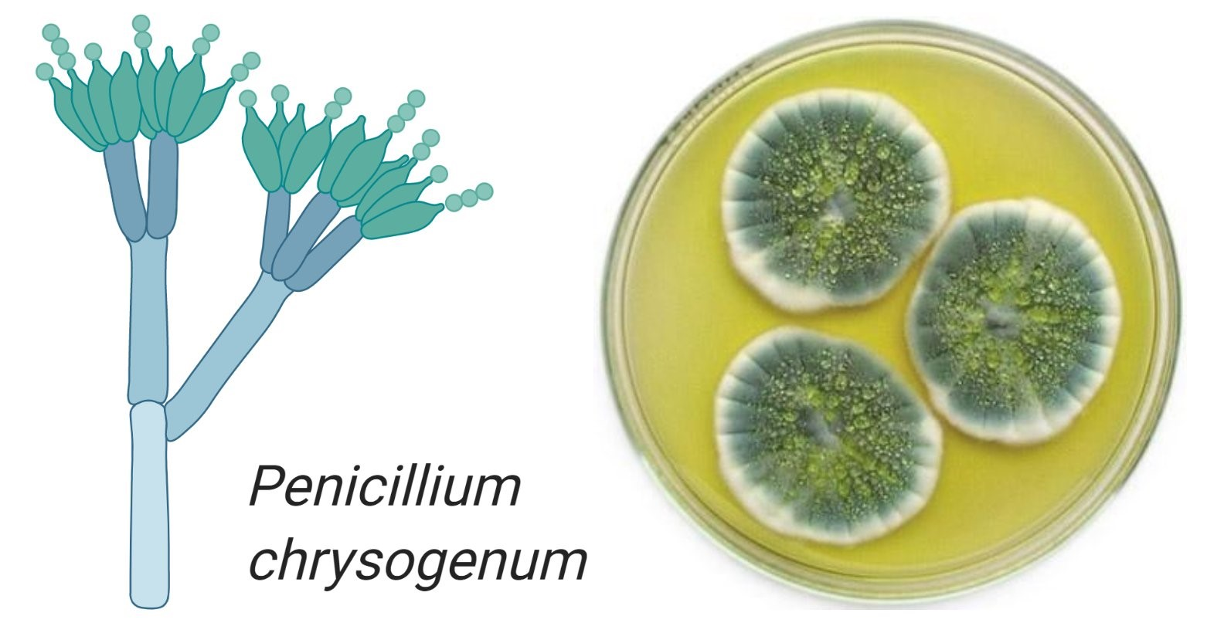
Учебно-исследовательская работа
«Плесневые грибы»
Работу выполнил:
Маньшов Никита Андреевич,
ученик 4 «Б» класса
Руководитель:
Соболева Татьяна Анатольевна

Slide 2
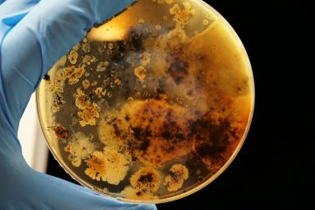
Цель моей работы:
Определить и проверить на практике благоприятные условия проявления и развития плесени
Объект исследования: плесень
Предмет исследования: условия возникновения и развитие плесени.

Slide 3
Актуальность данного исследования
Определяется широким распространением плесени на Земле, и тем, что с каждым годом ее изучения человечество открывает новые свойства и особенности плесневых грибов. Я выбрал эту тему, потому что мне интересно понять, какое значение имеет в нашей жизни плесень.
Задачи:
Познакомиться с материалами о существовании плесени в литературе
Выявить полезные и вредные свойства плесневых грибов
Определить экспериментальным путем условия возникновения и развития плесени
Воспитать активную жизненную позицию и ответственное отношение к своему здоровью

Slide 4
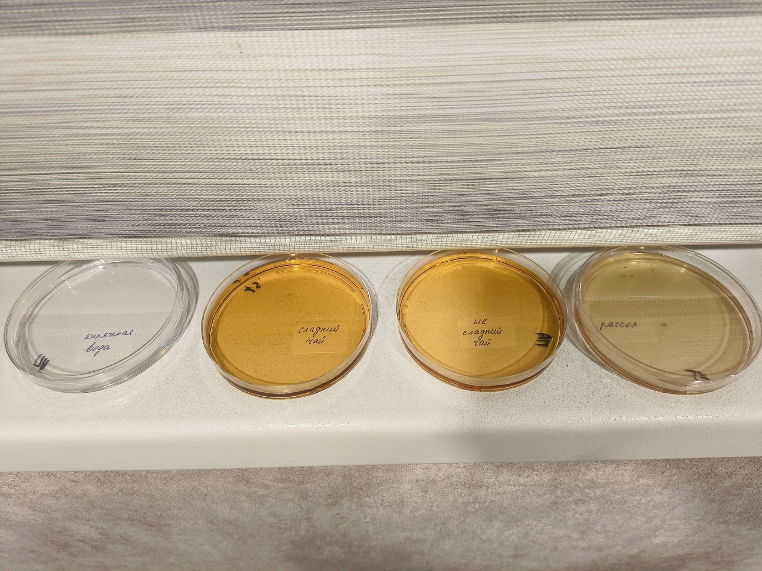
Эксперимент.
Наблюдение за условиями образованием плесени на разных продуктах.
В ходе изучения литературы я выяснил, что плесень любит влагу. Я решил посмотреть, а в какой среде она быстрее разрастается сладкой или кислой? Я провел опыт: прорастил плесень на разных жидкостях, содержащих разное количество сахара. Для этого взял: чай сладкий, чай несладкий, воду кипяченую и рассол.
Наблюдение вел 10 дней. Наблюдение проводилось при комнатной температуре +20 - +25° С

Slide 5
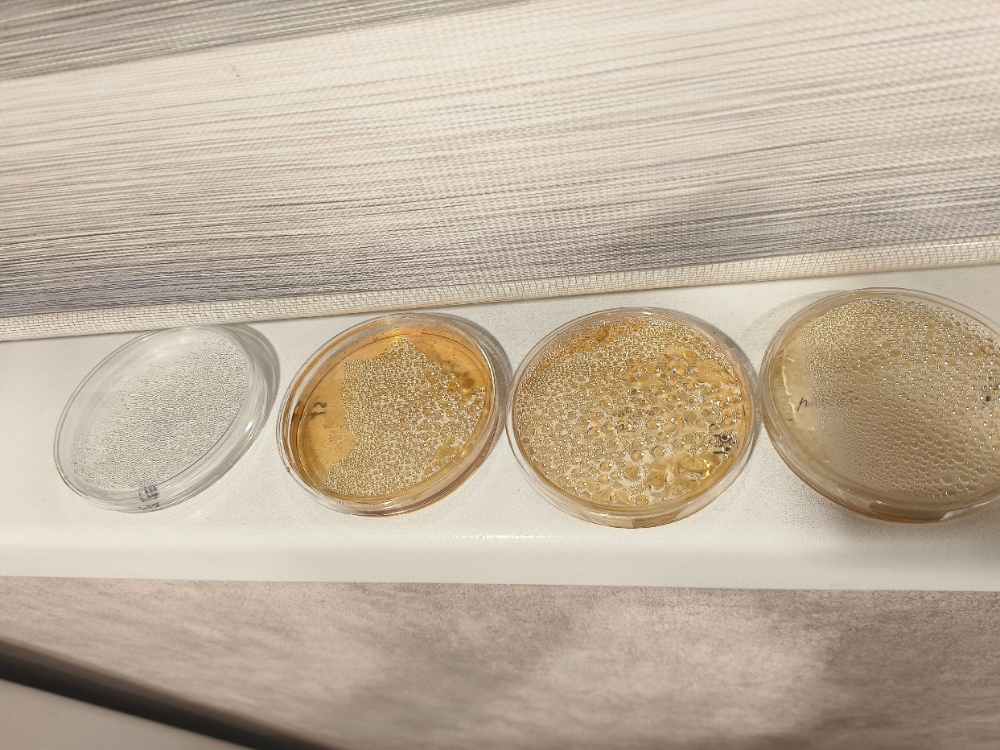
На второй день эксперимента появился на крышках чаш конденсат.

Slide 6
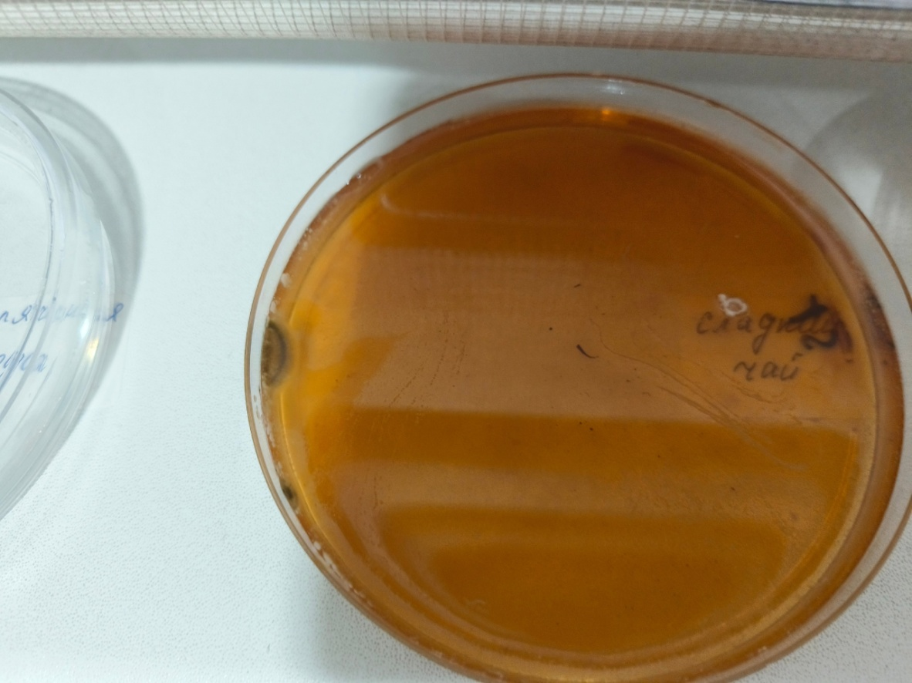
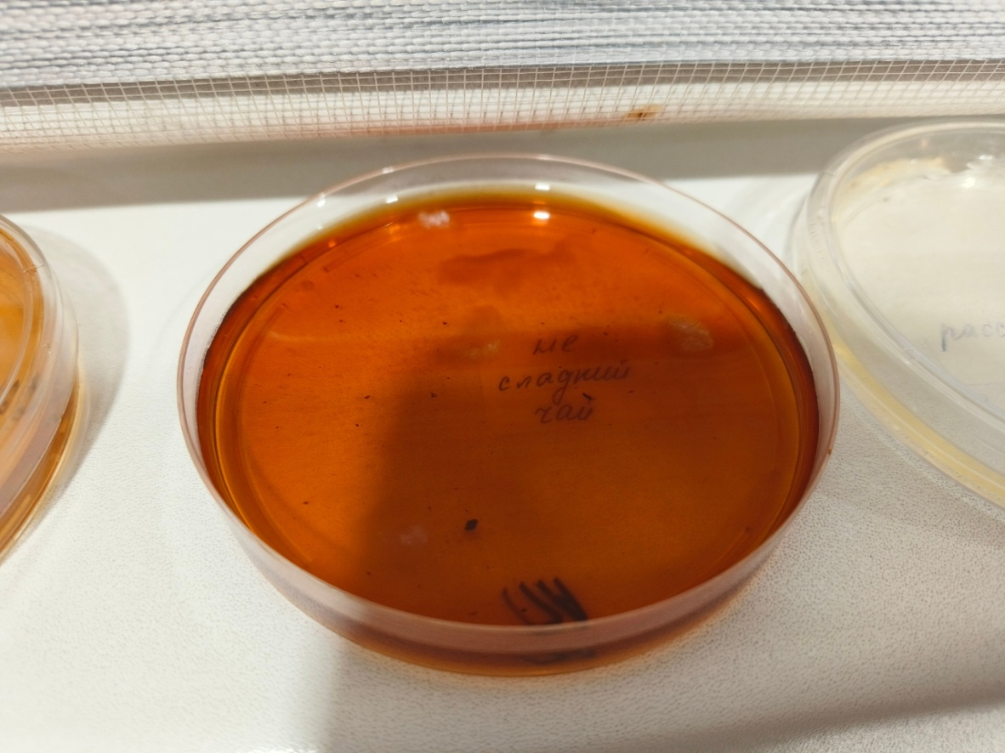
Можно заметить, что плесень любит «сладкое», так как налет появился в сосудах со сладким чаем уже на 3 день, в то время как несладкий чай начал плесневеть только на 5 день.
Сладкий чай- 3 день
Несладкий чай – 5 день

Slide 7
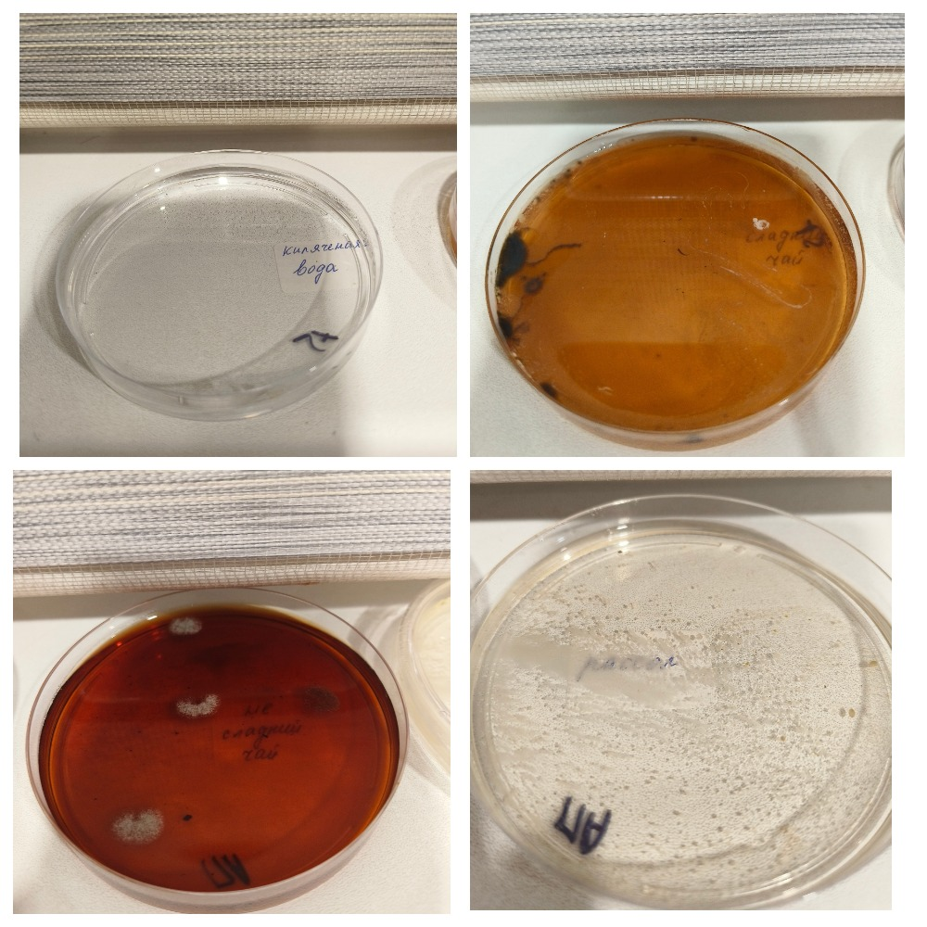
Рассол из-под огурцов содержит соль, уксусную эссенцию, что видимо и сдерживало прорастание плесени, поэтому она появилась на 7 день.

Slide 8
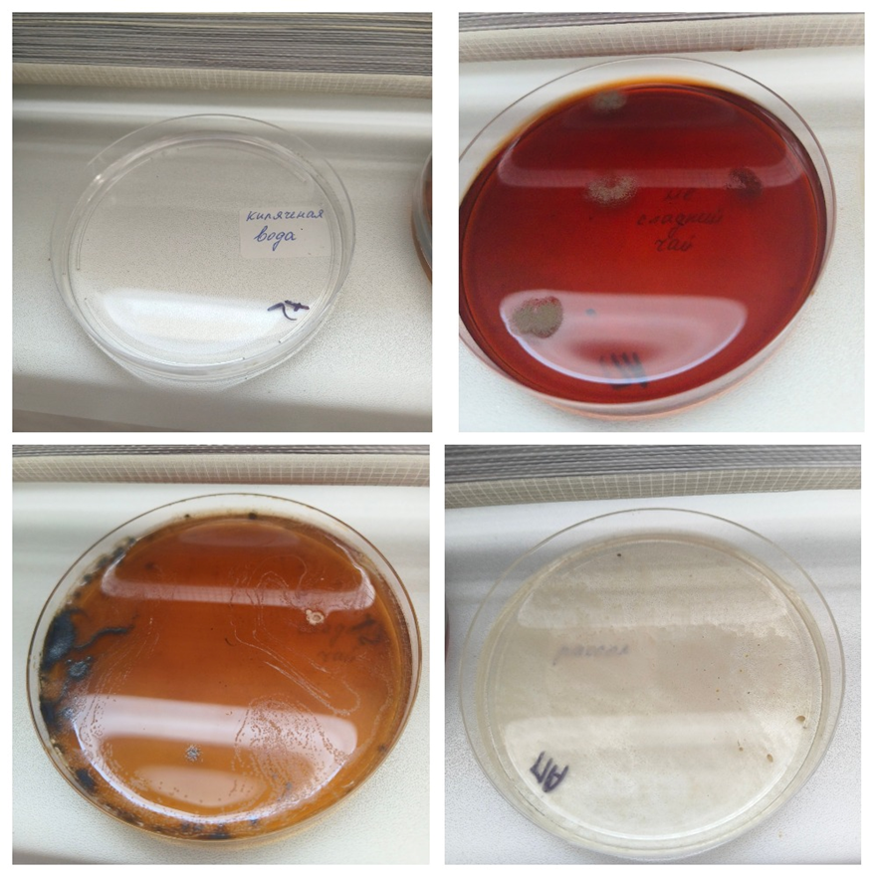
Интересно было сравнить результаты эксперимента с кипяченой водой. За 10 дней плесень на ней так и не появилась. Видимо, это связано с тем, что при кипячении погибли споры плесени. Кипяченая вода не содержит сахар, поэтому новые споры также не проросли.

Slide 9
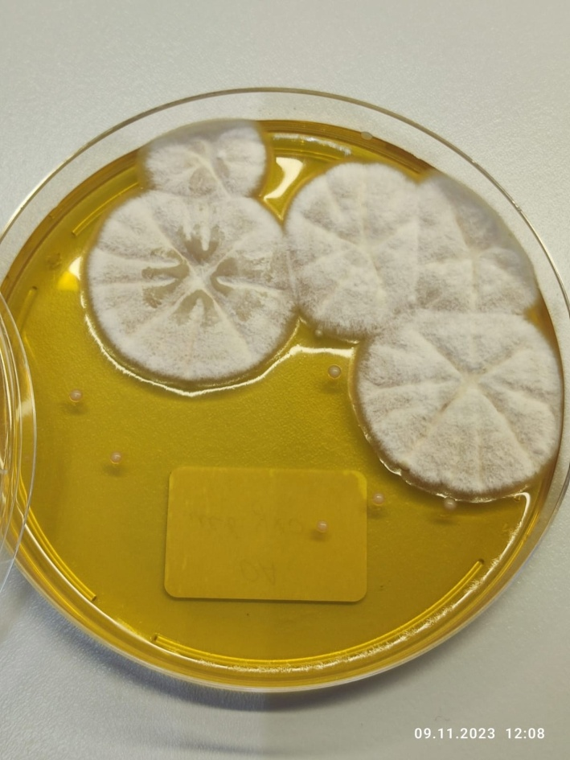
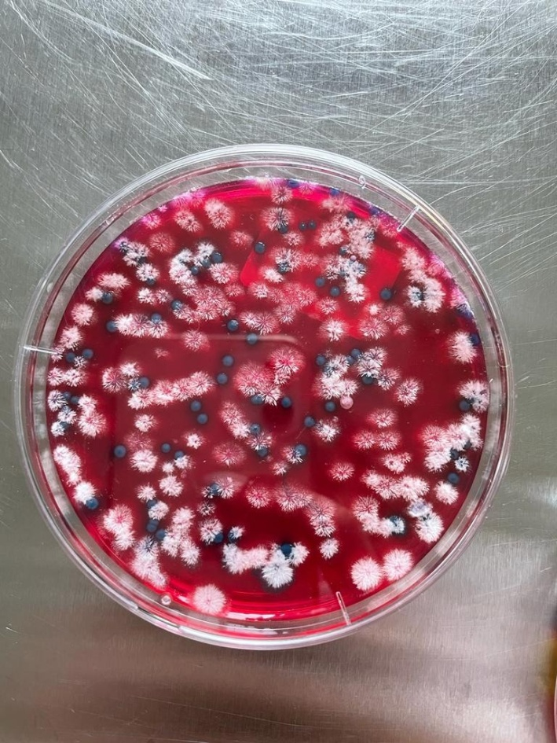
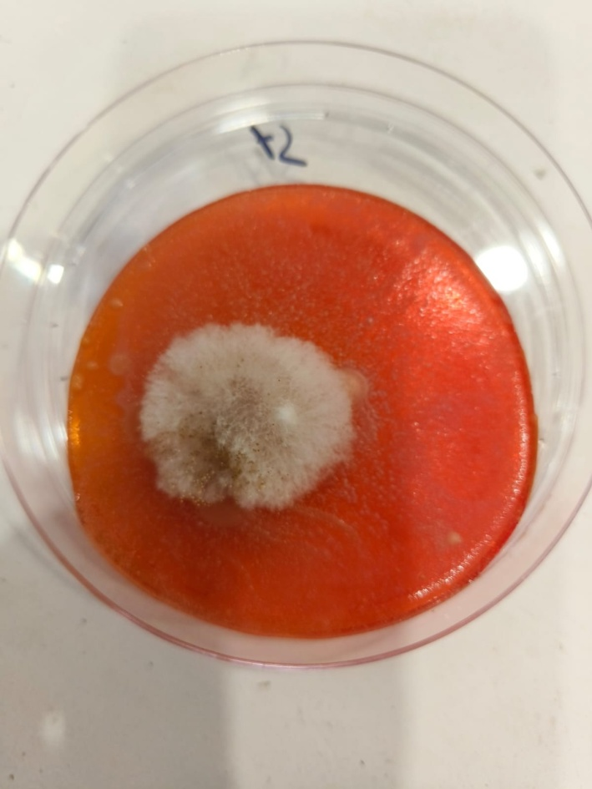
Таким образом, мы можем сделать вывод о том, что для активного прорастания плесени необходим сахар и влага. По всей видимости, это и является продуктом питания самой плесени. Кипячение убивает споры плесени.
В мире насчитывается более 10 000 видов плесневых грибов. Не стоит забывать, что даже внешне красивая плесень может принести вред человеку.

Slide 10

.
Результаты выращивания плесени на жидкостях.
Наименование жидкости | 1 день | 2 день | 3 день | 4 день | 5 день | 6 день | 7 день | 8 день | 9 день | 10 день
Вода кипяченая | - | - | - | - | - | - | - | - | - | -
Чай без сахара | - | - | - | - | + | + | + | + | + | +
Чай с сахаром | - | - | + | + | + | + | + | + | + | +
Рассол | - | - | - | - | - | - | + | + | + | +

Slide 11
Заключение
В ходе выполнения работы, я пришел к следующим выводам.
Плесень для человека и друг и враг. Человек научился использовать её в пищу и в производстве лекарств, а плесень в свою очередь атакует дома, пищу, инструменты из дерева, мебель и многое другое.
Экспериментальным путём были выявлены благоприятные условия для развития плесневых грибов. В основном это: влага, тепло и когда перекрыт доступ кислорода.
Но даже пониженная температура (в условиях холодильника) и наличие кислородной среды не спасут наши продукты питания от развития на них плесени.
Будьте внимательны! Обращайте внимание на сроки и условия хранения продуктов питания.
Я понял, что личная гигиена, регулярная уборка и проветривание комнаты обязательное условие для сохранения моего здоровья и здоровья моей семьи.

Slide 12

Список использованной литературы.
Биология для увлеченных. Автор Н.И. Околитенко («Феникс»Ростов-на-Дону 2006г.)
Биология. Автор В.А.Корчагина (Просвещение 1992г.)
Биология. Автор И.Н.Пономарева (Вентана-Граф 2003г.)
Большая энциклопедия Кирилла и Мефодия (10 издание 2005г.)
Грибковые инфекции. Руководство для врачей. Сергеев А.Ю., Сергеев Ю.В.(ООО "Биномпресс").
Энциклопедия «Я познаю мир. Ботаника». Автор Ю.Н. Касаткина («Астрель» Москва 2006г.)
Интернет сайты.
http://beaplanet.ru/griby/plesnevye_griby.html
http://medivin.ru/default_941.html
http://ru.wikipeda.org

